Slide 1
달ː뜸
영화를 보고 달뜬 당신을 위한 커뮤니티

Slide 2
달뜬 이유
달ː뜸
달뜬 기능들
달뜨셨나요
목차
달ː뜸

Slide 3
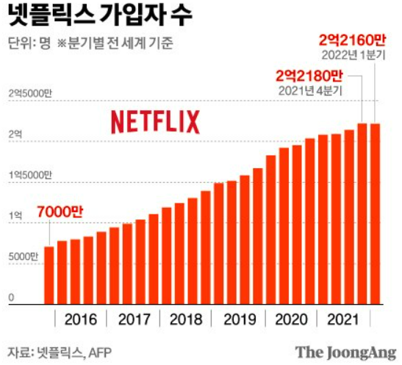
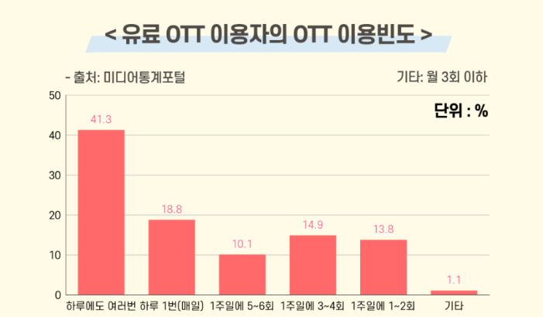
OTT 시대, 영화는 언제 어디서든 볼 수 있다
달뜬 이유

Slide 4
영화 리뷰 사이트의 부족
달뜬 이유

Slide 5




요즘 애들 모임에 진심이다
달뜬 이유

Slide 6
영화를 보고 달뜬 당신, 달뜸으로 가져오세요

Slide 7
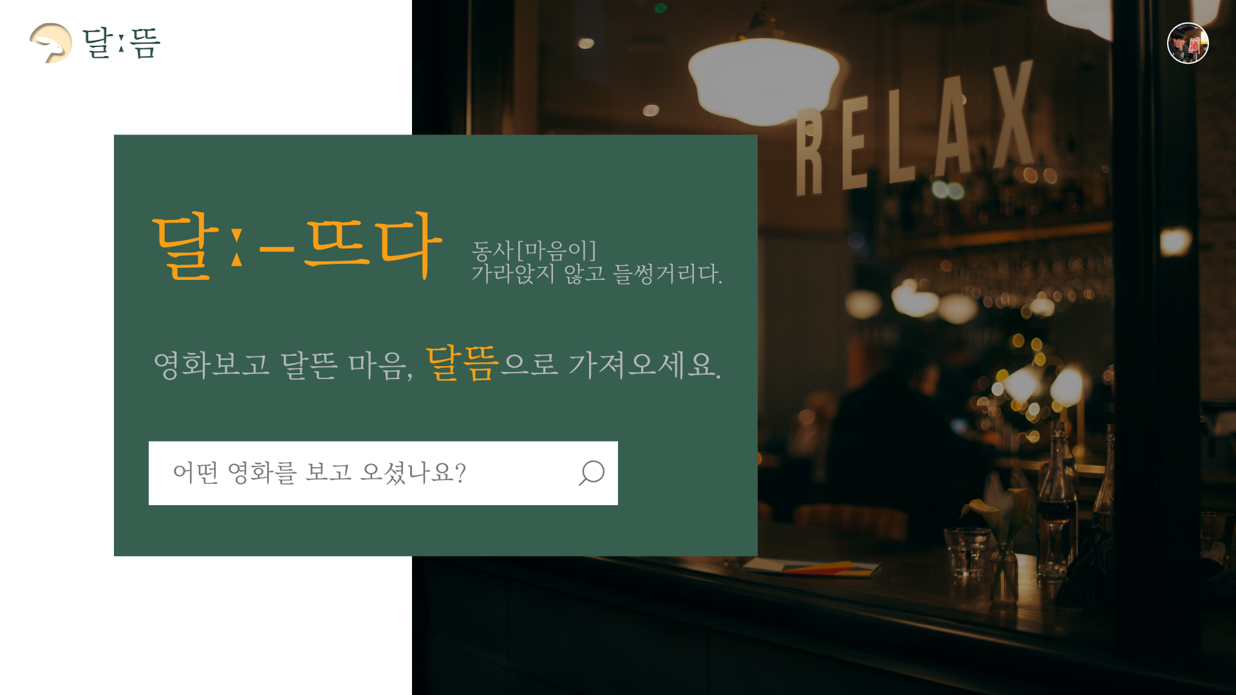
달ː뜸
달ː뜸

Slide 8
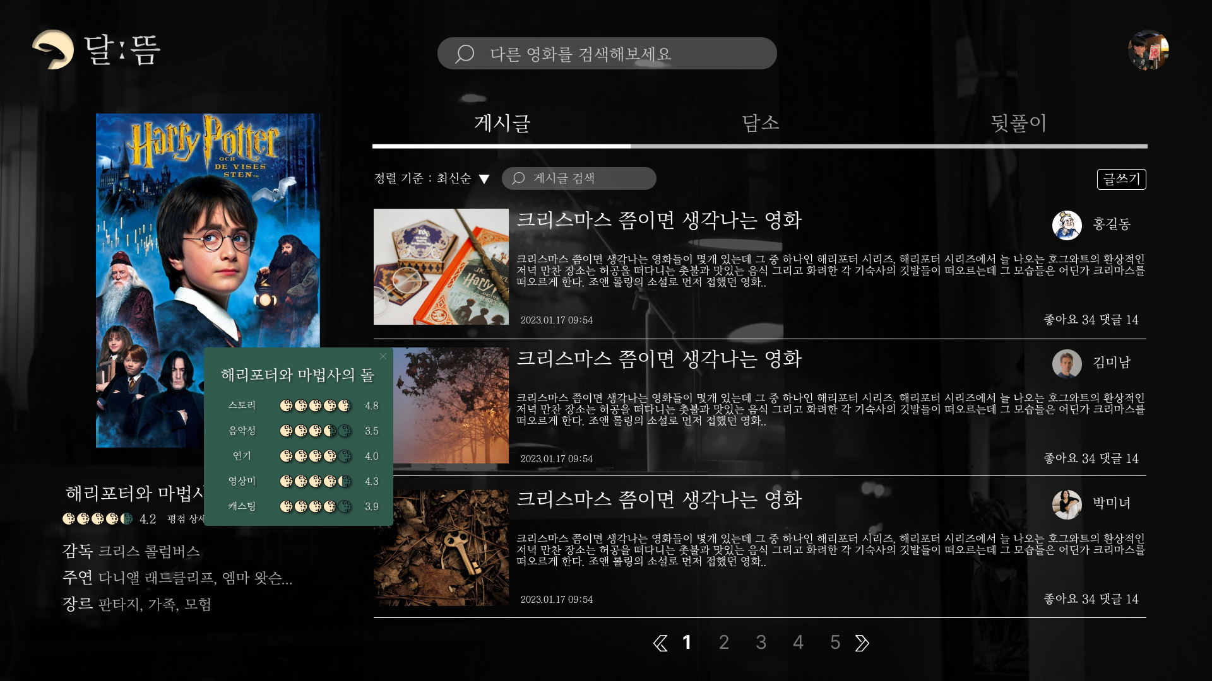
달뜸 이용자들만의 감상을 볼 수 있어요
달뜬 기능들

Slide 9
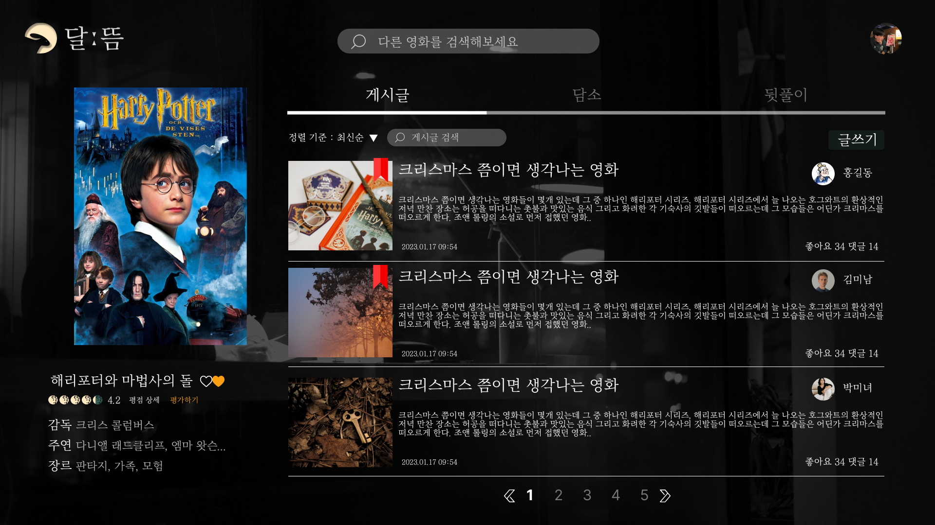
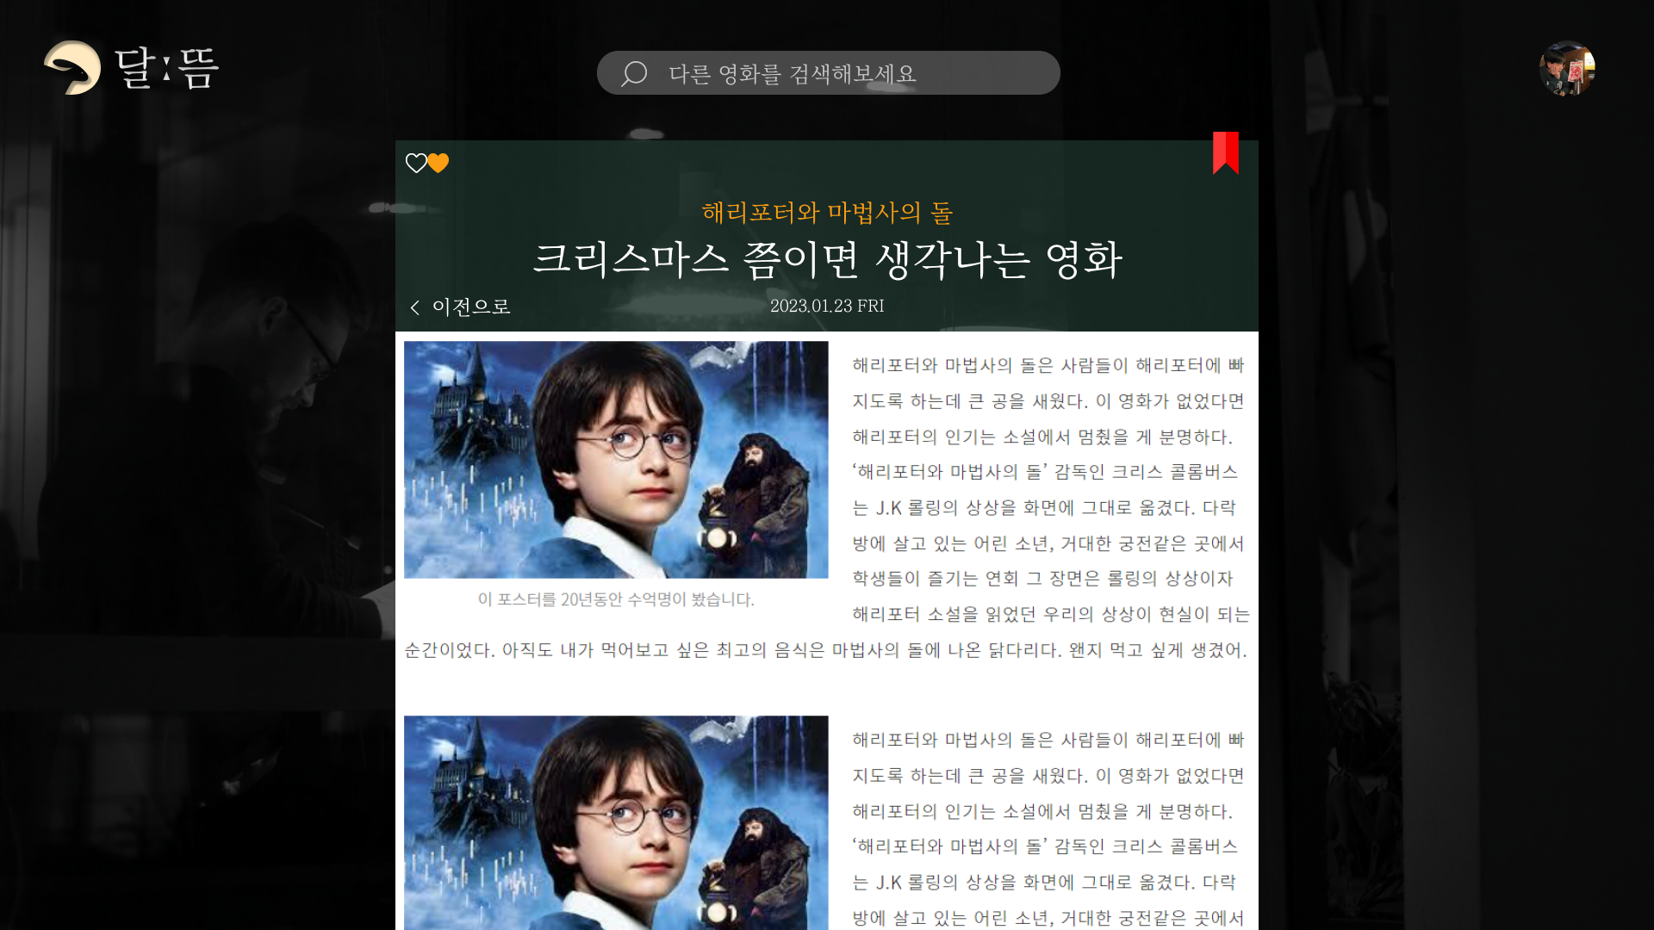
영화에 대한, 리뷰를 볼 수 있어요
달뜬 기능들

Slide 10
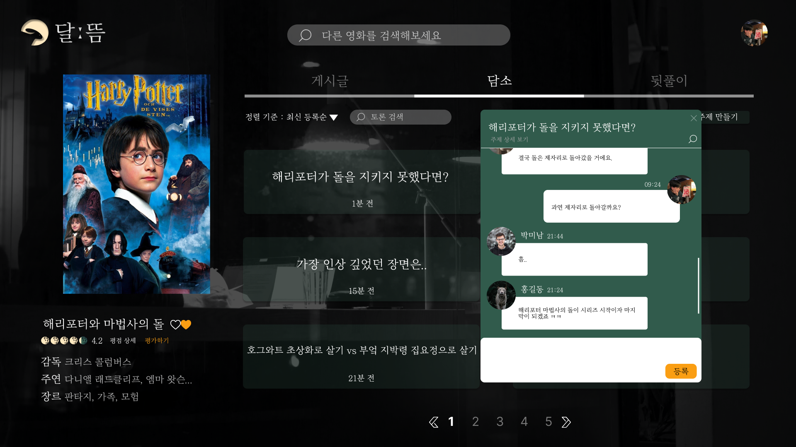
영화에 대해, 담소를 나누세요
달뜬 기능들

Slide 11
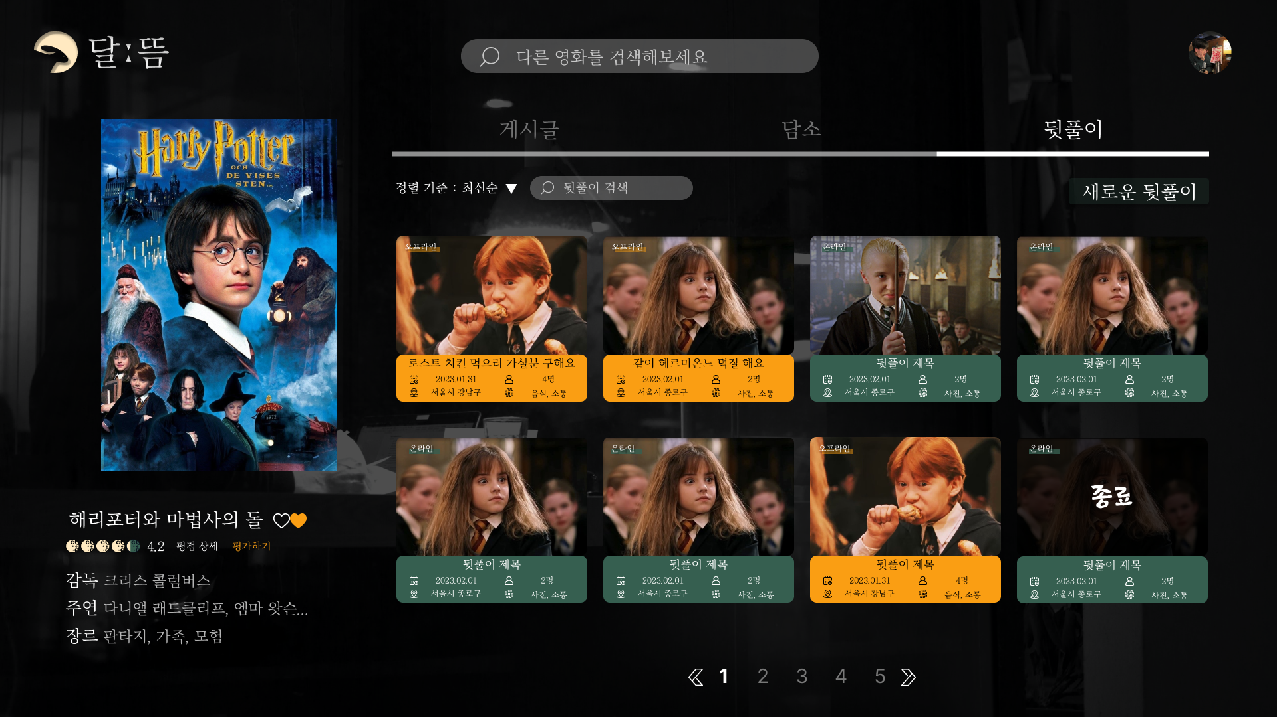
영화와 관련된 뒷풀이에 참가해보세요
달뜬 기능들

Slide 12
ERD
달뜬 기능들

Slide 13
아키텍쳐 설계
달뜬 기능들

Slide 14
Q&A

